Slide 1
Сабақтың тақырыбы:Сыныпта
Мақсаты: Сыныпта бар заттарды атап беремін. Сөздерді дұрыс айта аламын.

Slide 2
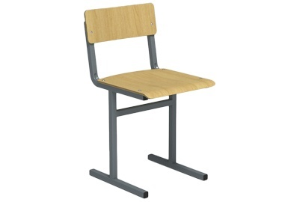
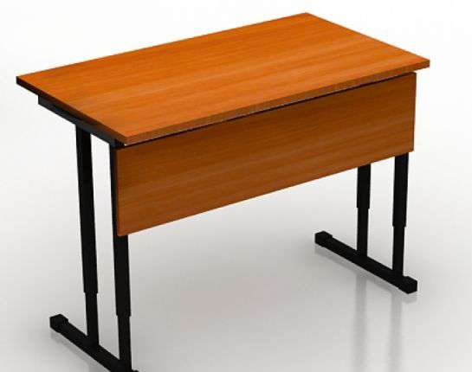
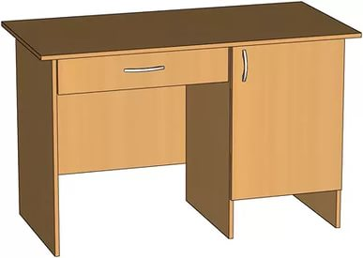
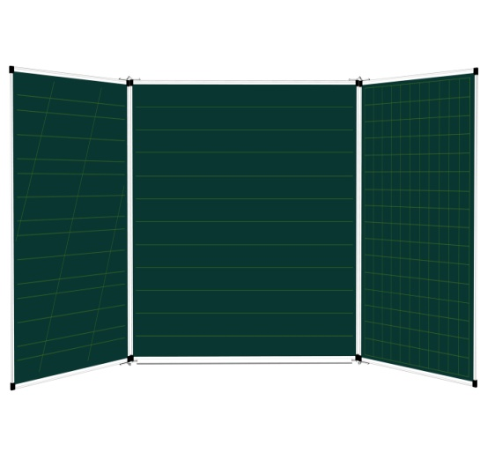
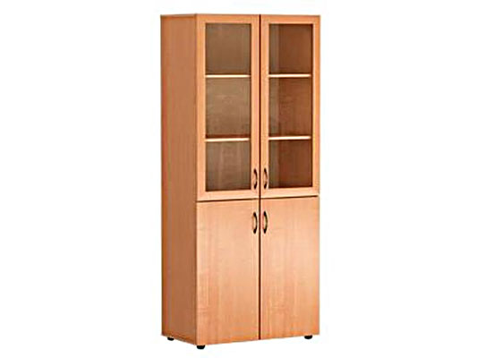
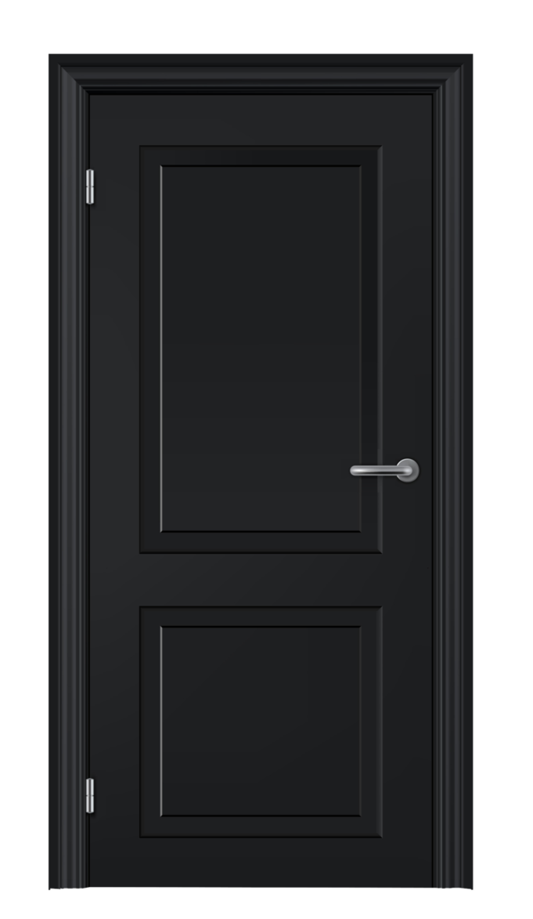
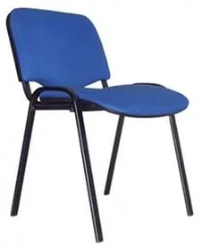
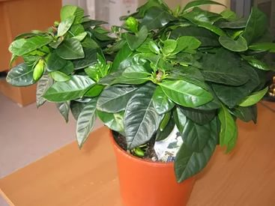
сыныпта

Slide 3
Сөздікпен жұмыс:
сынып – класс
таза –чистый
кең – просторный, широкий
ұқыпты – акуратна , ауратный
Мектеп –школа

Slide 4
Мәтінді жұмыс
Сынып
Біз Шортанды № 1 орта мектебінде үшінші сыныпта оқимыз. Біздің сынып бесінші кабинет. Сынып таза, жарық, кең, жылы. Сыныпта парта, орындық, тақта, шкаф, терезе, гүл, мұғалімнің үстелі бар. Оларды таза, ұқыпты ұстау керек.

Slide 5
Кесте толтыру
Мектептің аты | Нешінші кабинет? | Сынып қандай? | Сыныпта не бар?

Slide 6
БАҒАЛАУ ПАРАҒЫ
Мәтінді түсінді | +
Заттарды дұрыс айтты | -

Slide 7
Сергіту сәті.

Slide 8
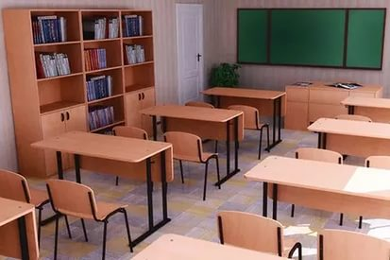
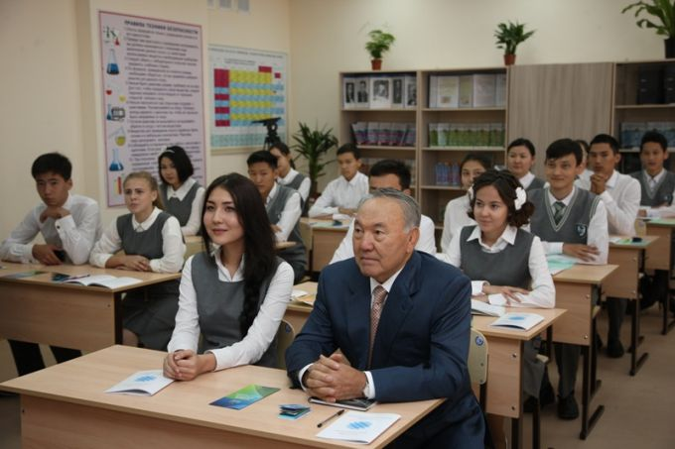
Сөйлем құраңдар
БҰЛ -
Сыныпқа кірді.
Елбасы - қа қонаққа келді.

Slide 9
«Хексагон» әдісі

